Slide 1
Fundamentos de inteligencia
de negocios: bases de datos y
administración de la información
Integrantes : Argani Brigida Paola
Huampo Laura Maria
Quispe Cala Edyth

Slide 2
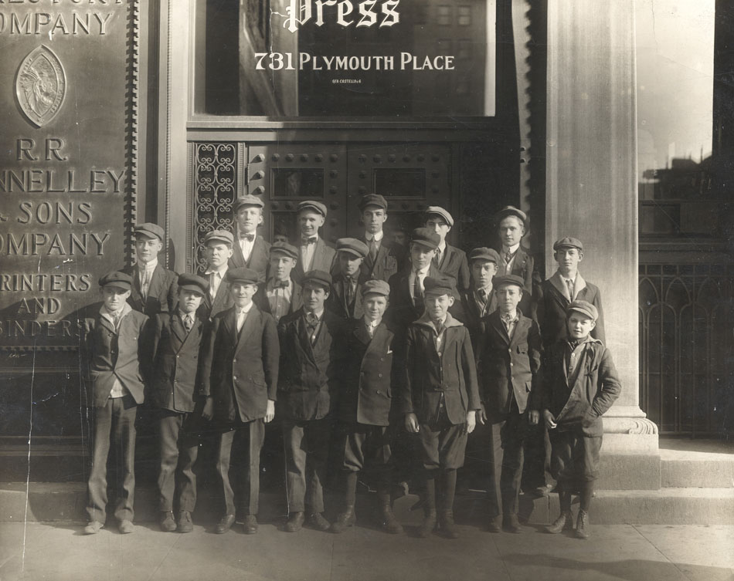
RR DONNELLEY TRATA DE DOMINAR SUS DATOS
Esta empresa con base en Chicago es una gigantesca compañía de impresión y servicio comercial que provee servicios de impresión, formularios, etiquetas, correo directo y otros servicios.

Slide 3
Los ingresos de RR Donnelley dieron un salto considerable, de $2.4 mil millones en 2003 a
más de $9.8 mil millones en la actualidad.
RR Donnelley había crecido tanto que ya no era práctico almacenar la información de todas sus unidades en un solo sistema. Donnelley aún necesitaba un solo conjunto claro de datos que fuera preciso y consistente para toda la empresa. Para resolver este problema recurrió a la administración de datos maestros (MDM).
El objetivo de la MDM es asegurar que una organización no utilice varias versiones de la misma pieza de datos en distintas partes de sus operaciones

Slide 4

La experiencia de RR Donnelley ilustra la importancia de la administración de datos para las empresas.
La implementación de la MDM es un proceso de varios pasos que incluye el análisis de los procesos de negocios, la limpieza de los datos, la consolidación, reconciliación de los datos y la migración de datos hacia un archivo maestro de toda la información de la compañía.

Slide 5
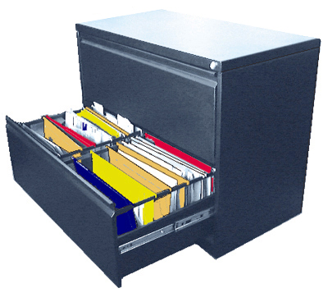
ORGANIZACIÓN DE LOS DATOS EN UN ENTORNO DE ARCHIVOS TRADICIONAL
Un sistema de información efectivo provee a los usuarios información precisa,
oportuna y relevante. La información precisa está libre de errores. La información
es oportuna cuando está disponible para los encargados de tomar decisiones
en el momento en que la necesitan.

Slide 6
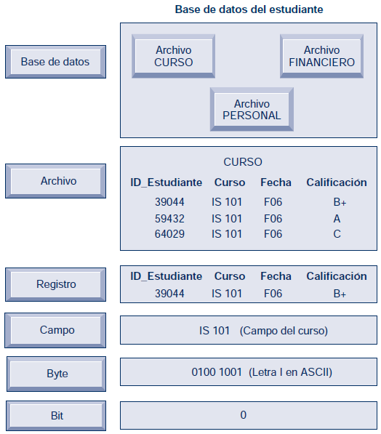
TÉRMINOS Y CONCEPTOS DE ORGANIZACIÓN
DE ARCHIVOS
Un sistema computacional organiza los datos en una jerarquía que empieza con bits y bytes, y progresa hasta llegar a los campos, registros, archivos y bases de datos .

Slide 7
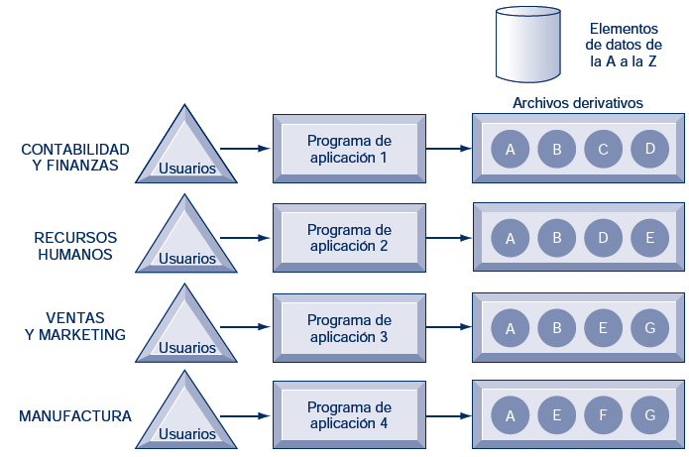
PROBLEMAS CON EL ENTORNO DE ARCHIVOS
TRADICIONAL
En la mayoría de las organizaciones, los sistemas tendían a crecer de manera independiente sin un plan a nivel de toda la compañía. Contabilidad, finanzas, manufactura,
recursos humanos, ventas y marketing han desarrollado sus propios sistemas y archivos de datos.

Slide 8
Desde luego que cada aplicación requería sus propios archivos y programa para operar.
Por ejemplo, el área funcional de recursos humanos podría tener un archivo maestro de personal, uno de nómina, uno de seguros médicos,etc.
Los problemas resultantes son la :
Redundancia e inconsistencia de los datos.
La dependencia programa-datos.
La inflexibilidad.
La seguridad defectuosa de los datos.
La incapacidad de compartir datos entre aplicaciones.

Slide 9
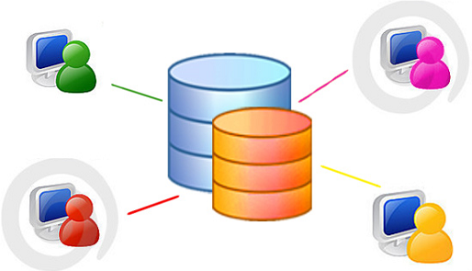
Redundancia e inconsistencia de los datos
Es la presencia de datos duplicados en varios archivos, de modo que se almacenen los mismos datos en más de un lugar o ubicación. La redundancia ocurre cuando distintos grupos en una organización recolectan por separado la misma pieza de datos y la almacenan de manera independiente unos de otros.
La redundancia de datos es la copia (o re-escritura) de los datos, que se produce cuando algunas piezas o porciones de datos se almacenan dos veces.

Slide 10
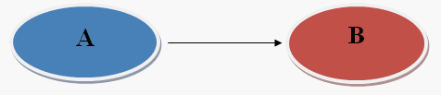
Dependencia programa-datos
Se refiere al acoplamiento de los datos almacenados
en archivos y los programas específicos requeridos para actualizar y dar mantenimiento
a esos archivos, de tal forma que los cambios en los programas requieran cambios en los
datos. Todo programa de computadora tradicional tiene que describir la ubicación y
naturaleza de los datos con los que trabaja.

Slide 11
Falta de flexibilidad
Un sistema de archivos tradicional puede entregar informes programados de rutina después de cierto esfuerzo extenso de programación, pero no puede entregar informes ad hoc ni responder de manera oportuna a los requerimientos de información no anticipados.
Ad hoc Es una frase latina que a menudo se utiliza para indicar que un determinado acontecimiento es temporal y es destinado a ese propósito específico.

Slide 12
Seguridad defectuosa
Poco control o poca administración de los datos, el acceso a la información, pueden estar fuera de control. La gerencia tal vez no tenga forma de saber quién está accediendo a los datos de la organización, o modificándolos.
Falta de compartición y disponibilidad de los datos
Como las piezas de información en los distintos archivos y las diferentes partes de la organización no se pueden relacionar entre sí, es casi imposible compartir o acceder a la información de una manera oportuna

Slide 13
El DBMS libera al programador o al usuario final de la tarea de comprender en dónde y cómo están almacenados los datos en realidad, al separar las vistas lógica y física de los datos.
El software de administración de bases de datos se encarga de que la base de datos física esté disponible para las diferentes vistas lógicas requeridas por los usuarios.

Slide 14
LA METODOLOGÍA DE LAS BASES DE DATOS PARA LA ADMINISTRACIÓN DE DATOS
La tecnología de las bases de datos resuelve muchos de los problemas de la organización de los archivos tradicionales.
Una base de datos es una colección de datos organizados para dar servicio a muchas aplicaciones de manera eficiente, al centralizar los datos y controlar los que son redundantes.
Sistema de Administración de Bases de Datos (DBMS)
Es software que permite a una organización centralizar los datos, administrarlos en forma eficiente y proveer acceso a los datos almacenados mediante programas de aplicación.

Slide 15
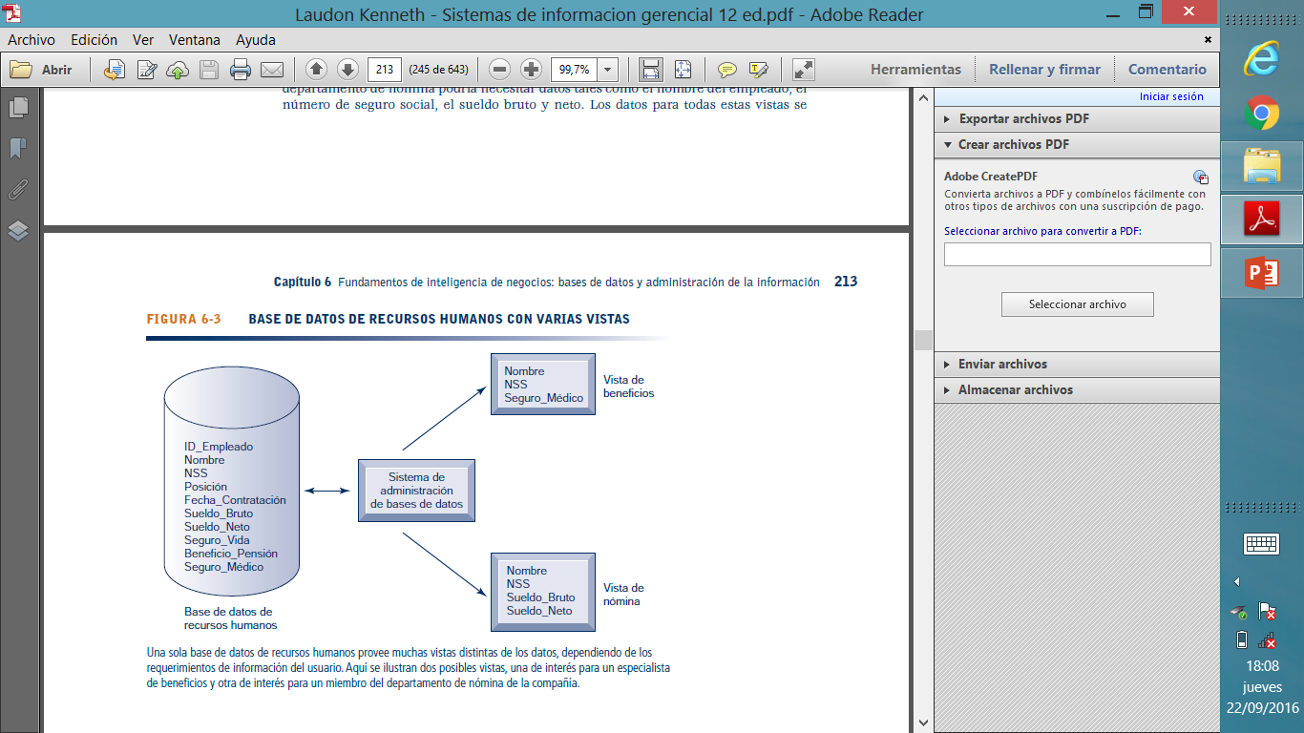

Slide 16
Cómo resuelve un DBMS los problemas del entorno de archivos tradicionales
Un DBMS reduce la redundancia e inconsistencia de los datos al minimizar los archivos aislados en los que se repiten los mismos datos.
Tal vez el DBMS no logre que la organización elimine la redundancia de datos en su totalidad, pero puede ayudar a controlarla.
El DBMS permite a la organización administrar los datos, su uso y su seguridad en forma central.
DBMS relacional
Las bases de datos relacionales representan los datos como tablas bidimensionales (llamadas relaciones), a las cuales se puede hacer referencia como si fueran archivos.

Slide 17
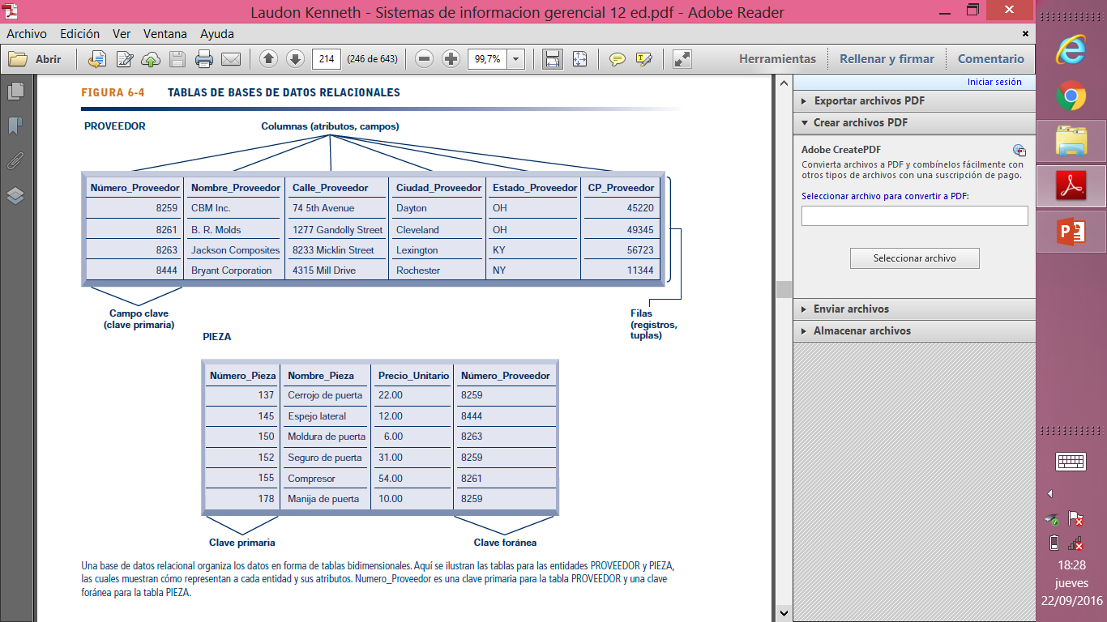

Slide 18
Operaciones de un DBMS relacional
En una base de datos relacional se utilizan tres operaciones básicas: seleccionar, unir y proyectar.
La operación seleccionar crea un subconjunto que consiste en todos los registros del archivo que cumplan con criterios establecidos.
La operación unir combina tablas relacionales para proveer al usuario más información de la que está disponible en las tablas individuales.
La operación proyectar crea un subconjunto que consiste de columnas en una tabla, con lo cual el usuario puede crear nuevas tablas que contengan sólo la información requerida.

Slide 19
DBMS orientado a objetos
Un DBMS orientado a objetos almacena los datos y los procedimientos que actúan sobre esos datos como objetos que se pueden recuperar y compartir de manera automática.
Bases de datos en la nube
Los proveedores de computación en la nube ofrecen servicios de administración de bases de datos, pero por lo general estos servicios tienen menos funcionalidad que sus contrapartes dentro de las premisas de la empresa.

Slide 20
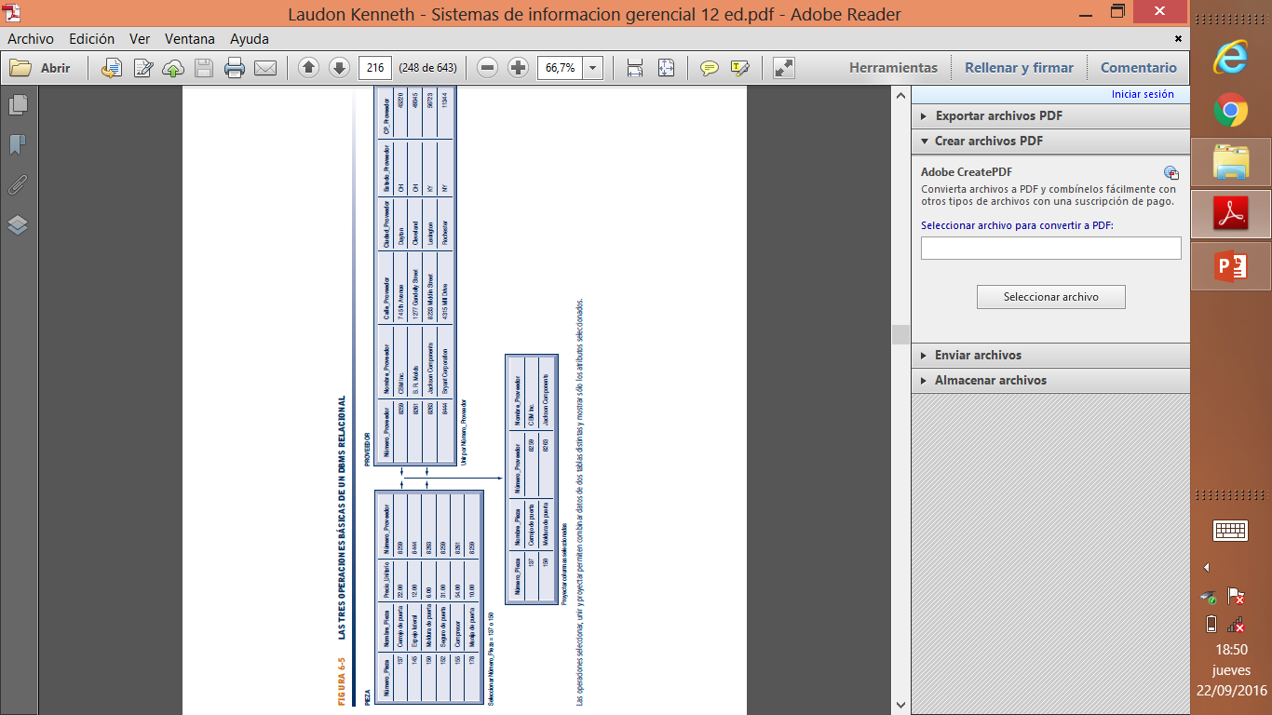

Slide 21
CAPACIDADES DE LOS SISTEMAS DE ADMINISTRACIÓN DE BASES DE DATOS
Las características más importantes son: su lenguaje de definición de datos, el diccionario de datos y el lenguaje de manipulación de datos.
Los DBMS tienen una capacidad de definición de datos para especificar la estructura del contenido de la base de datos.
Esta información sobre la base de datos se puede documentar en un diccionario de datos, el cual es un archivo automatizado o manual que almacena las definiciones de los elementos de datos y sus características.

Slide 22
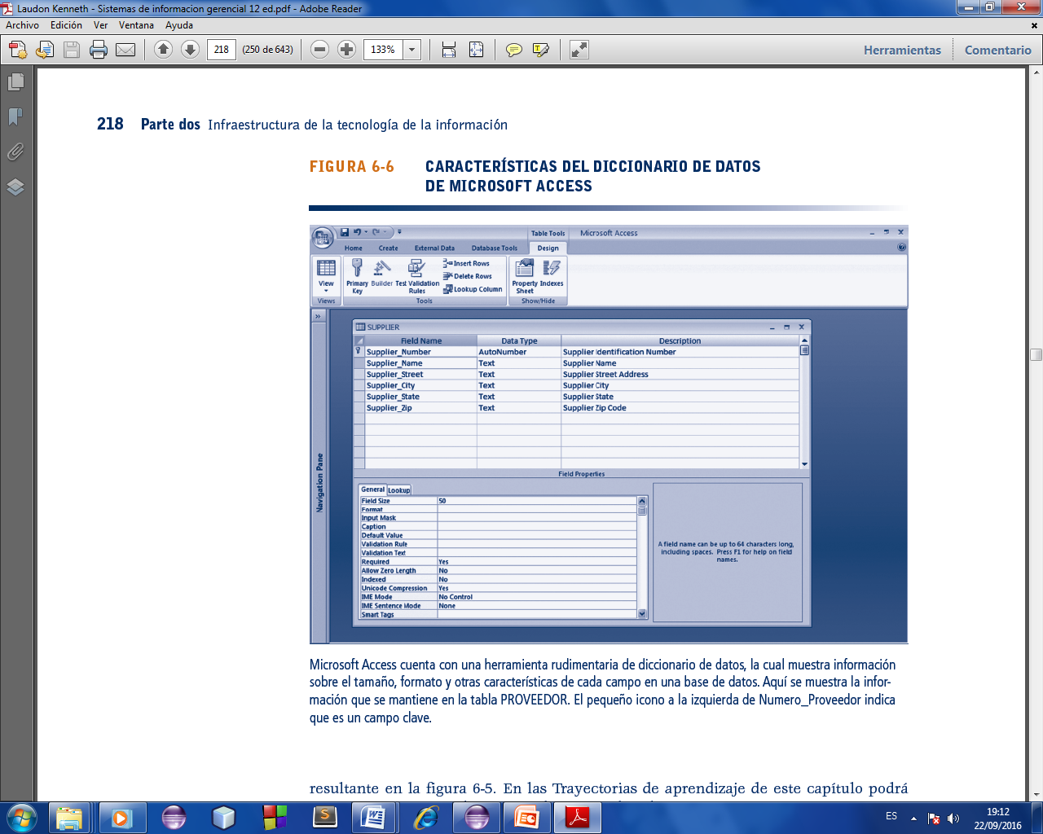
En la figura se muestra un ejemplo de cómo es un diccionarios de datos.

Slide 23
Consultas e informes
La mayoría de los DBMS tienen un lenguaje especializado conocido como lenguaje de manipulación de datos el cual se utiliza para agregar, modificar, eliminar y recuperar los datos en la base. Este lenguaje contiene comandos que permiten a los usuarios finales y a los especialistas de programación extraer los datos de la base para satisfacer las solicitudes de información y desarrollar aplicaciones.
El mas conocido es el lenguaje de consulta estructurada o SQL. En el siguiente cuadro se muestra un ejemplo claro de SQL:

Slide 24
DISEÑO DE BASES DE DATOS
La base de datos requiere tanto un diseño conceptual como uno físico.
El diseño conceptual o lógico de la base de datos es un modelo abstracto de ésta desde una perspectiva de negocios, mientras que el diseño físico muestra la verdadera disposición de la base de datos en los dispositivos de almacenamiento de acceso directo.
Diagramas de normalización y de entidad-relación
El proceso de crear estructuras de datos pequeñas y estables pero a la vez flexibles y adaptivas a partir de grupos complejos de datos se denomina normalización.

Slide 25
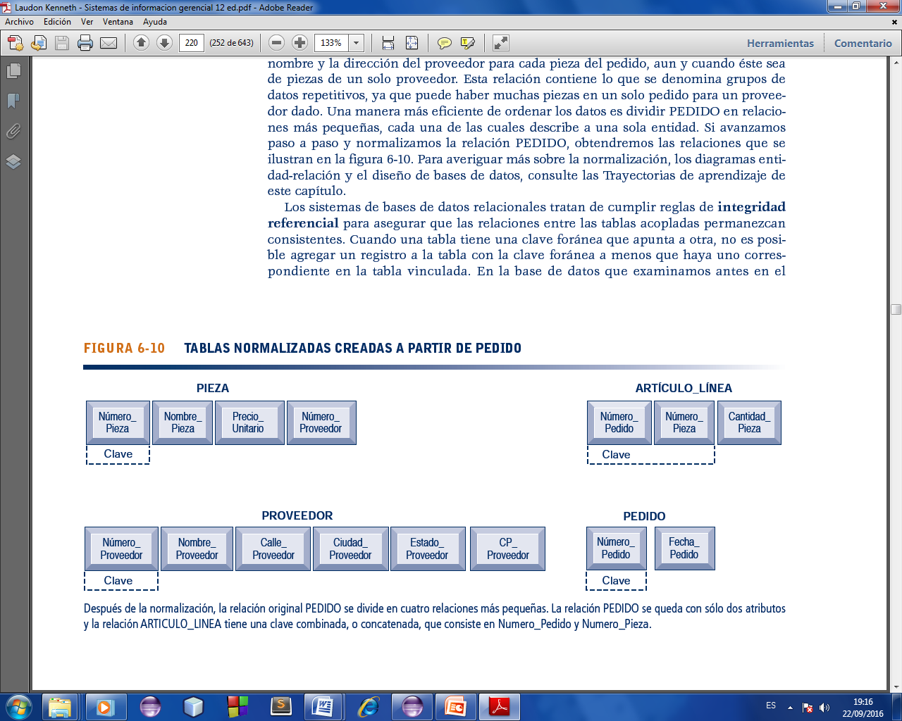

Slide 26
En la empresa específica que se modela aquí, un pedido puede tener más de una pieza, pero cada una sólo es proporcionada por un proveedor.
Si avanzamos paso a paso y normalizamos la relación PEDIDO, obtendremos las relaciones que se ilustran en la figura anterior.
Los diseñadores de bases de datos documentan su modelo de datos con un diagrama entidad-relación, el cual se ilustra en la figura 6-11. Este diagrama muestra la relación entre las entidades PROVEEDOR, PIEZA, ARTICULO_LINEA y PEDIDO.

Slide 27
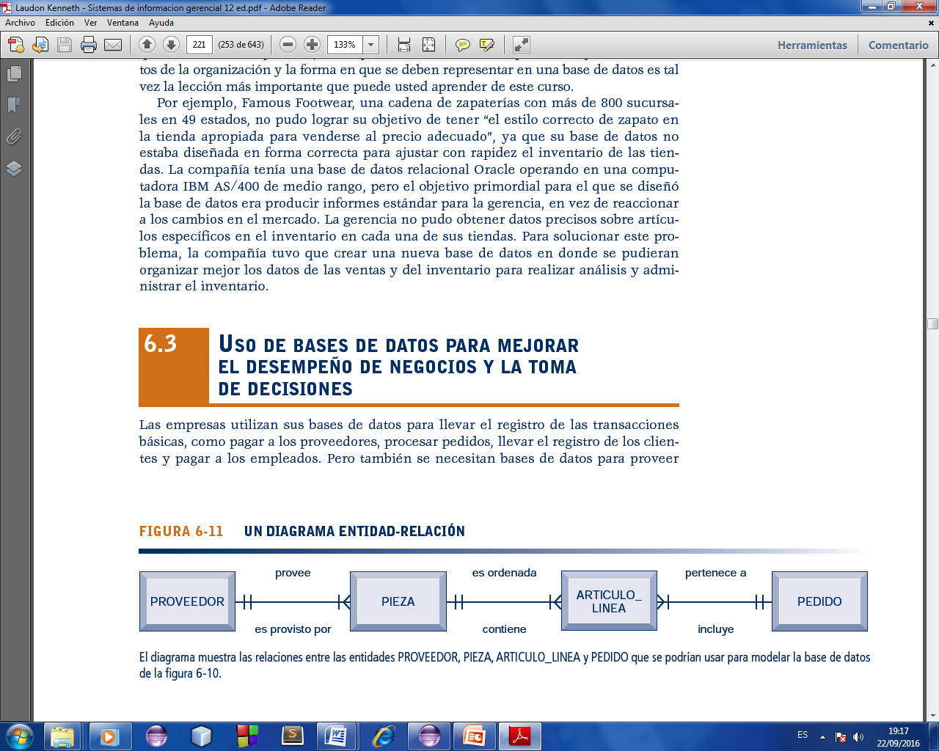
Cada PIEZA sólo puede tener un PROVEEDOR, pero muchos elementos PIEZA pueden ser proporcionados por el mismo PROVEEDOR.

